Slide 1
4,5-56$
メンバー
池田、脇田、木村巧、後庵、柏崎
(2019/02/08)結成

Slide 2
ゲームタイトル「☆育喰(ほいく) 」
ジャンル
サバイバル×シミュレーション

Slide 3
☆
・意思を持った惑星達が強くなるため捕食しあう世界です！
育
・生き残る為に、惑星の軍事力等を強化し育成する必要がある。
喰
・この世界では捕食する事で、捕食した惑星の特性を獲得できる。

Slide 4
・コンセプト
他の惑星を食べる事で、
惑星を育成するゲームです。

Slide 5
・ゲーム内容
惑星達が強くなる為資源を求め捕食しあう中
プレイヤーの惑星も生き残る為に他の惑星を捕食し始めました。
自分の惑星を育てて、他の惑星を捕食する事で大きくなり
更にその惑星の資源や特性を獲得する。
育成内容としては、星の中にある施設や、住民達を強化したり星の
中にある資源を使って武器の作成や強化をします。

Slide 6
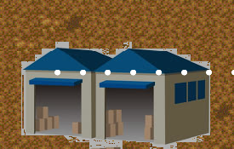
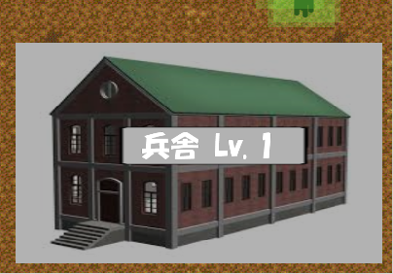
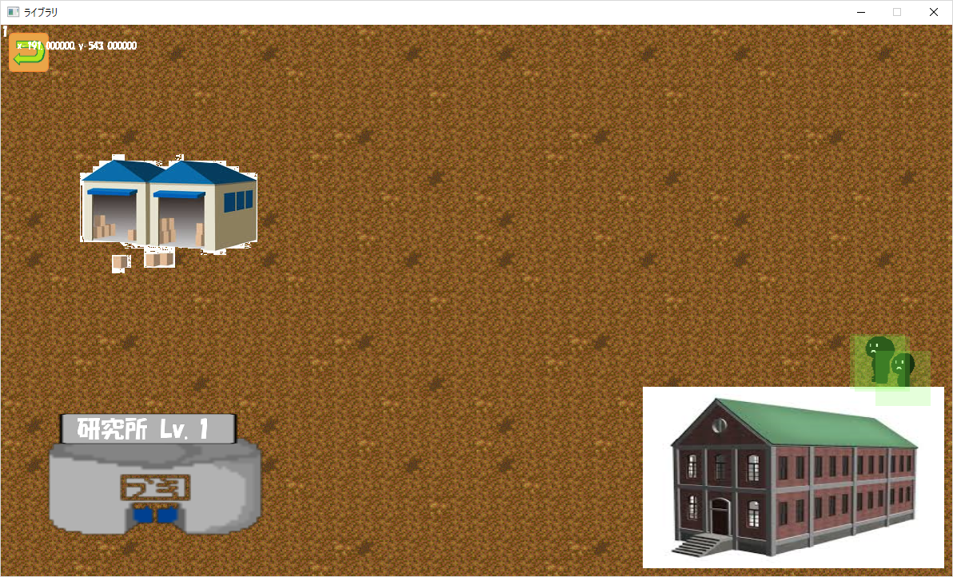
育成画面について
このゲームには倉庫・兵舎・研究所の三種の施設があり、バトルを優位に進める為にそれぞれの施設を活用することが鍵となります。
倉庫
兵舎
研究所

Slide 7
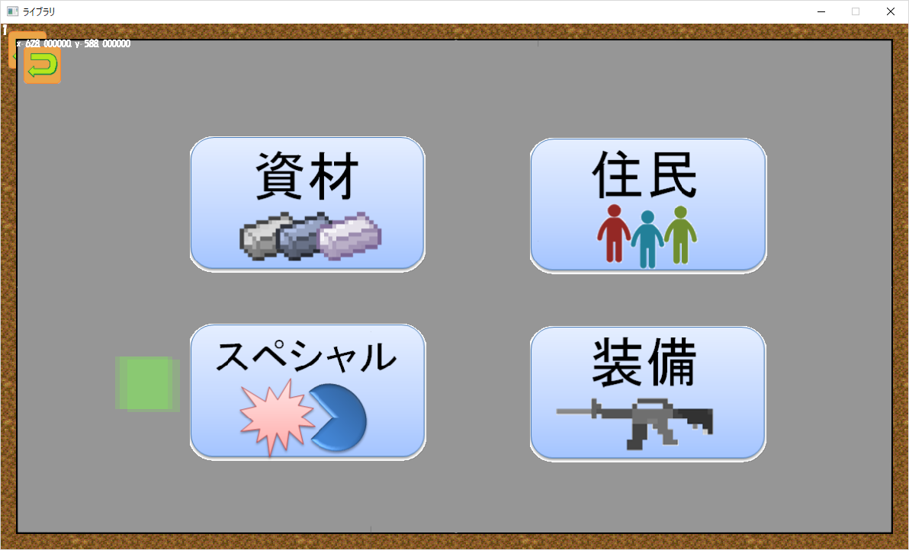
倉庫
所持している資材や惑星にいる住民の数、
装備しているスペシャル技や武器などを確認することができる。

Slide 8
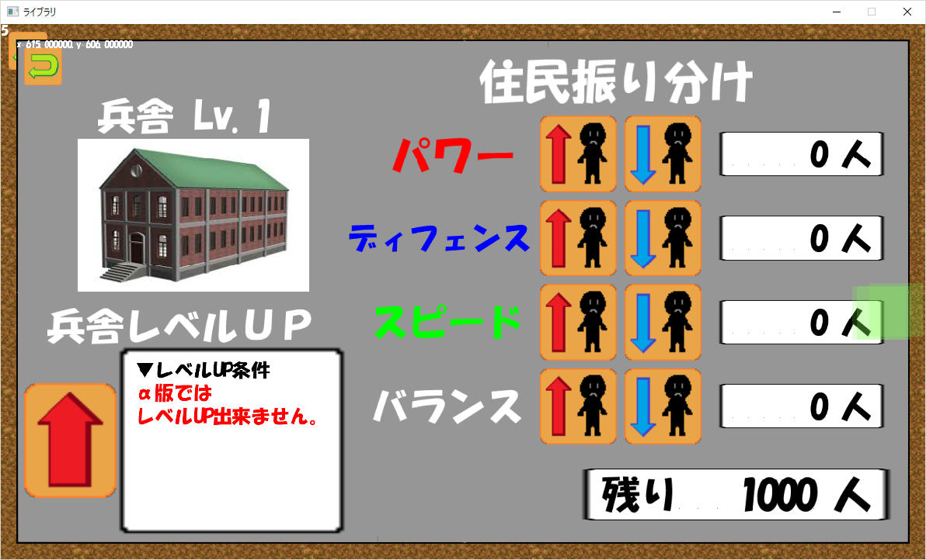
兵舎
戦闘に出撃する兵士の属性に住民を振り分け、兵舎の強化をすることによって兵士のステータスを上げることができます。

Slide 9
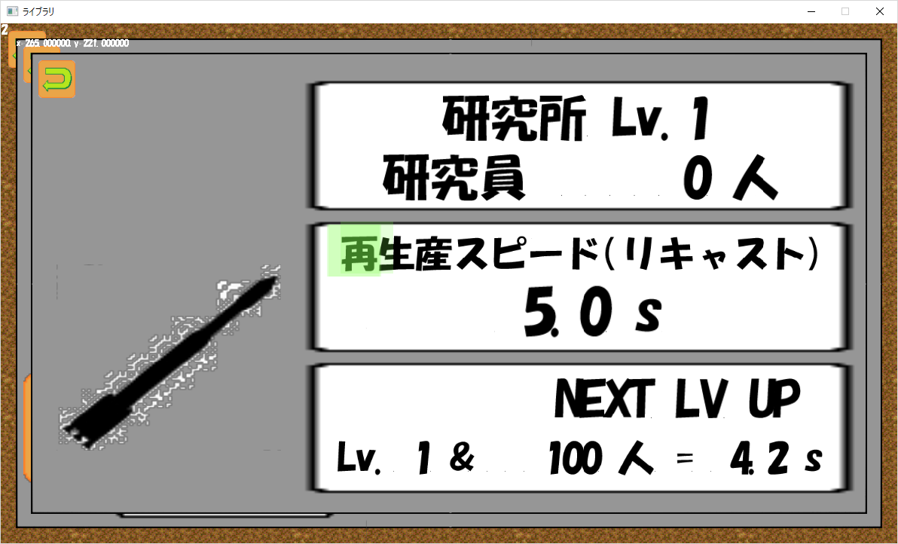
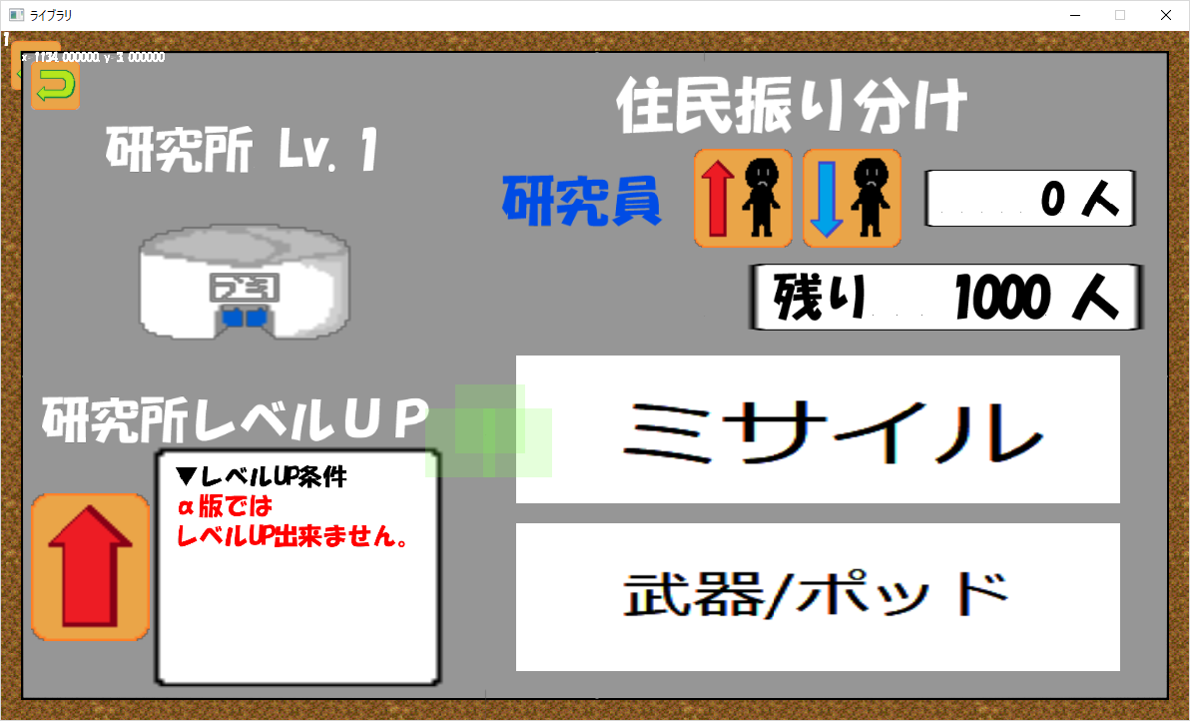
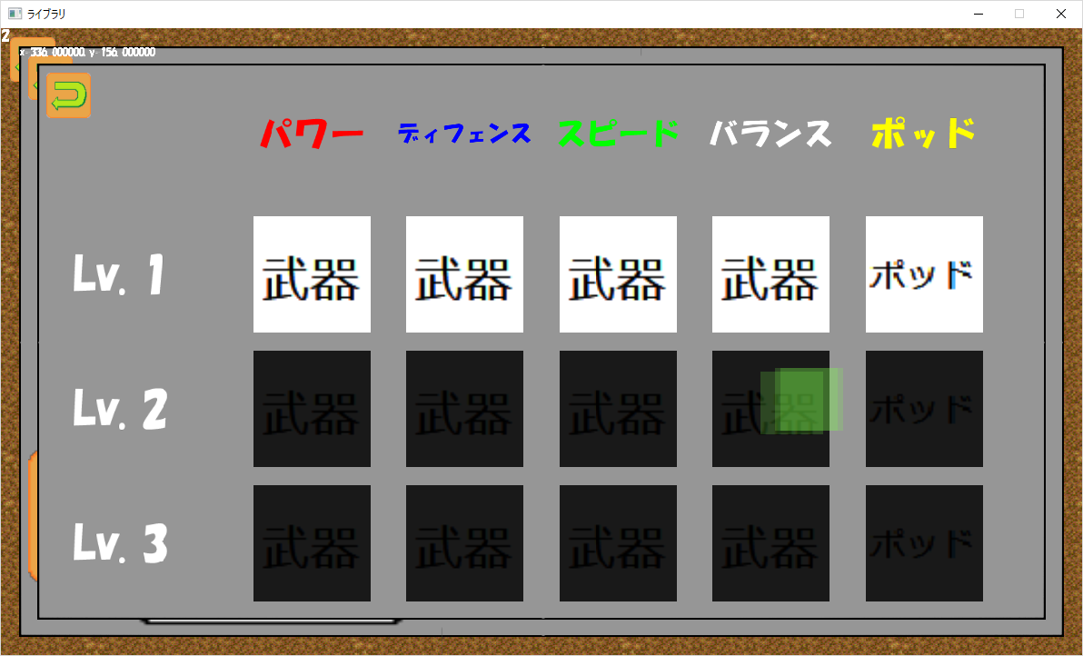
研究所
研究所では、武器・ミサイル・ポッドの強化を行うことができる。
住民の数や研究所のレベルなどの一定条件を満たすと新しい武器の精製や戦闘中のミサイルを発射するスピードを速くしたり、ポッドの体力を上げ戦闘中死ににくくする。
ミサイルを開いた画面
研究所を開いた画面
武器/ポッドを開いた画面

Slide 10
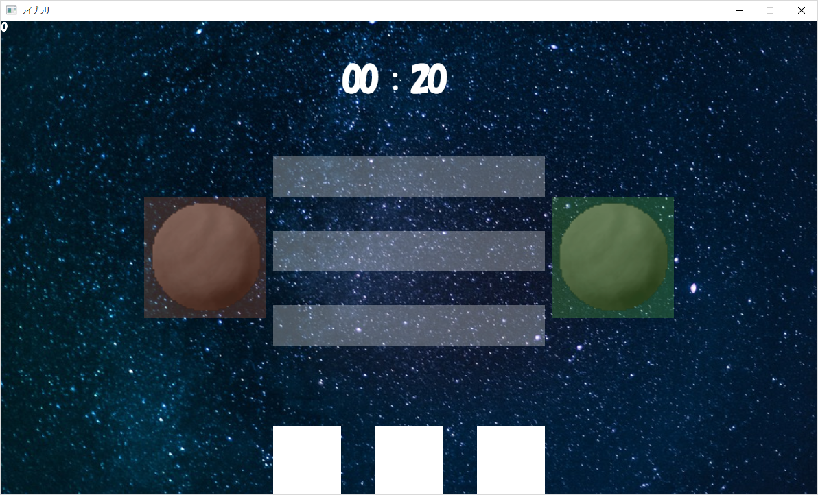
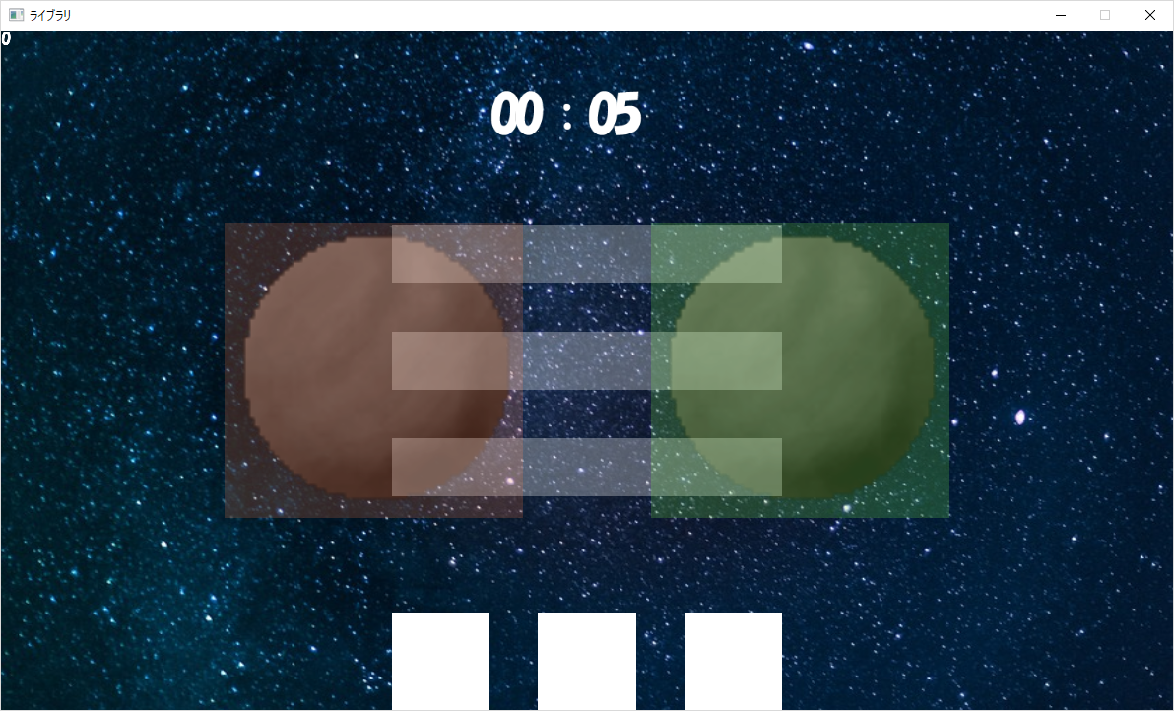
バトル・捕食について
惑星同士が引力によって近付いていく

Slide 11

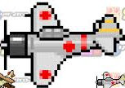
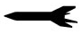
バトル・捕食について
ダメージを受けると惑星が小さくなっていく

Slide 12

バトル・捕食について
最大まで近づいて敵よりプレイヤーの惑星が大きいと

Slide 13


バトル・捕食について
最大まで近づいて敵よりプレイヤーの惑星が大きいと

Slide 14
バトル・捕食について
惑星を捕食しておっきくなる！

Slide 15
ご清聴ありがとうございました。

